Slide 1
环境经济学
水资源
能源
大气污染
碳排放
环境经济学是指运用经济科学和环境科学的原理和方法，分析经济发展和环境保护的矛盾，以及经济再生产、人口再生产和自然再生产三者之间的关系，选择经济、合理的物质变换方式，以使用最小的劳动消耗为人类创造清洁、舒适、优美的生活和工作环境。

Slide 2
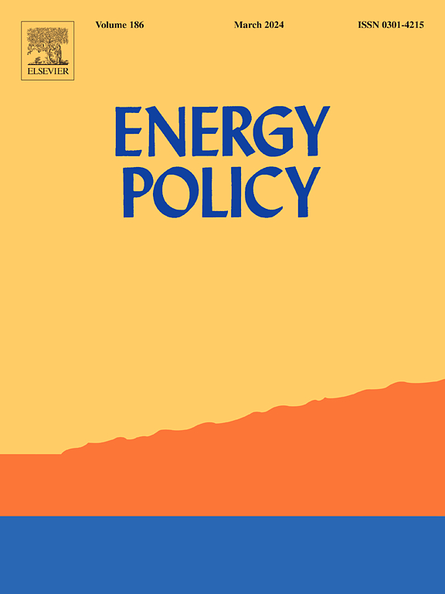
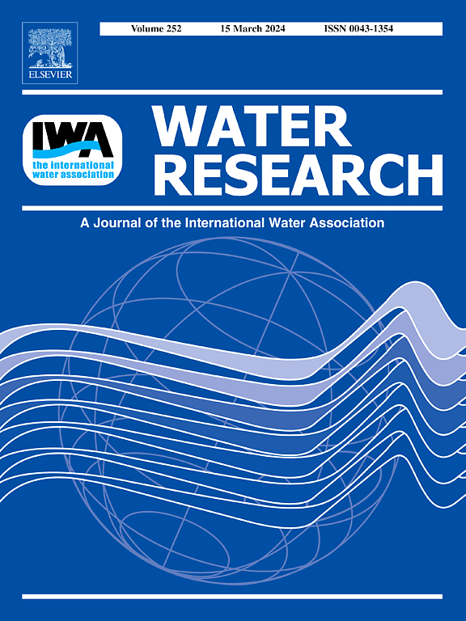
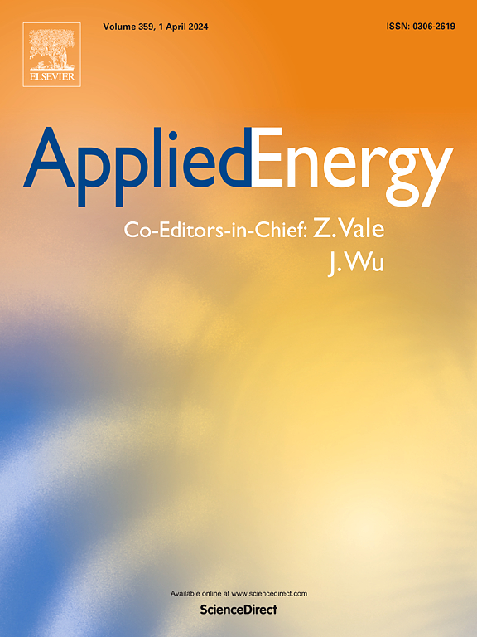
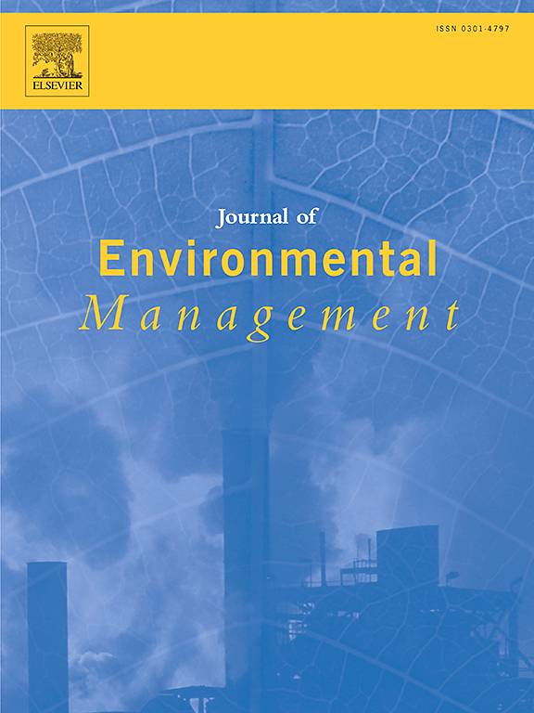
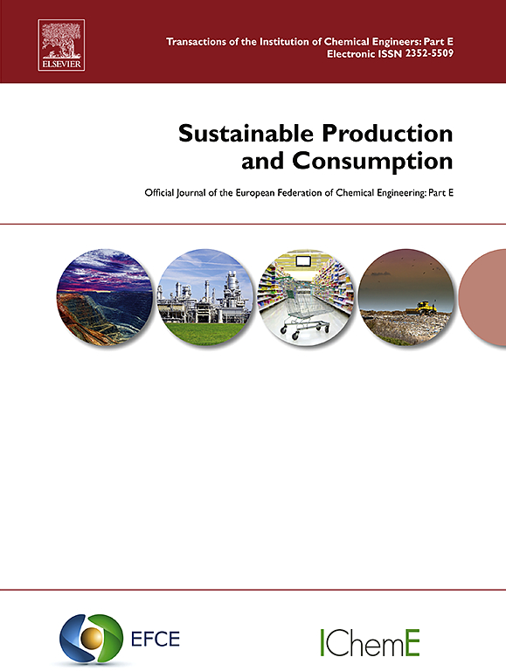
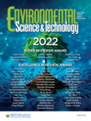
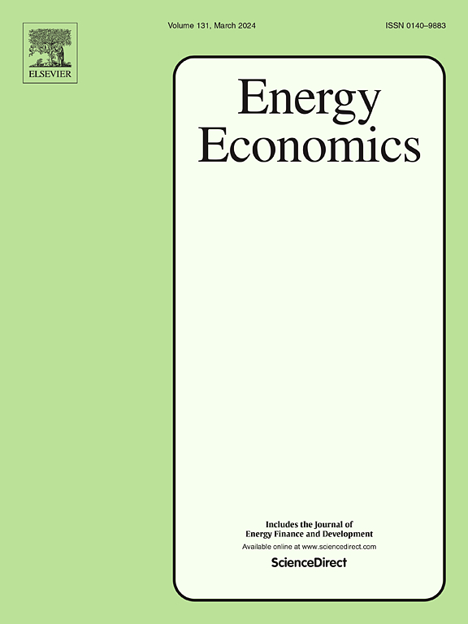
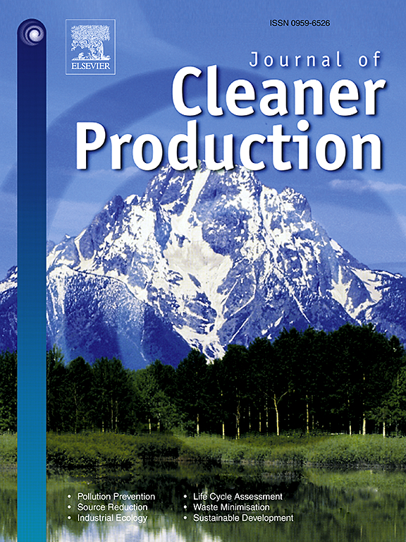

Slide 3
学科应用
预测
评价
1.碳排放量预测
2.空气污染质量预测
……
1.评价指标的降维
2.评价指标的赋权
……
分类和聚类
自然语言处理
1.研究对象分类
2.研究结果的聚类
1.情感极性的判断
2.语句关注点的分析
……

